Slide 1
APT-paket miljö
Del 1 Quiz
Börja

Slide 2

APT-paket miljö – Del 1
Om APT-paket
Vad: APT-paketet av två delar. Del 1 är en quiz och del 2 är dialogområden. Tanken är att ni på ett lättsamt sätt, kan fundera över hur ni kan bidra till regionens miljömål.
Förkunskaper: Alla deltagare bör ha genomgått den grundläggande miljöutbildningen.
Var och en får tänka till och sen berättar någon/några vilket svar de tror är rätt. Klicka sedan fram svaret.
Del 1 - Quiz
Frågor eller synpunkter: hallbarhet@regionvastmanland.se
  Navigera dig med pilarna till vänster eller pilarna på tangentbordet

Slide 3
Fråga 1
A. Hjälpmedelscentrum
B. Regionfastigheter
C. Medicinkliniken
A. Hjälpmedelscentrum
B. Regionfastigheter
C. Medicinkliniken
Medicinkliniken som redan 2018 tog bort alla engångsartiklar och som därför vann Miljöpriset 2019.
Under 2023 blev alla bestick, tallrikar, muggar, glas och skoskydd i regionens personalutrymmen flergångs.
Vilken verksamhet var föregångare till att ta bort bort engångsartiklar i alla personalrum?
Visa facit

Slide 4
Fråga 2
A. Medarbetaren får leasa/hyra en cykel
och betalar via bruttolöneavdrag
B. Medarbetare får en cykel gratis
av regionen
C. Medarbetare får ett bidrag för
att köpa en cykel
A. Medarbetaren får leasa/hyra en cykel
och betalar via bruttolöneavdrag
B. Medarbetare får en cykel gratis
av regionen
C. Medarbetare får ett bidrag för
att köpa en cykel
Bruttolöneavdrag innebär att medarbetaren betalar leasingkostnaden på lönen innan skatten dragits.
Cykeln kan köpas loss när leasingperioden (ofta 3 år) tagit slut. Håll utkik efter nästa beställningsmöjlighet på intranätet!
Regionen erbjuder sedan 2023 förmånscyklar till alla medarbetare. Vad innebär en förmånscykel?
Visa facit

Slide 5
Fråga 3
A. 32 gånger fler
B. 14 gånger fler
C. 25 gånger fler
5606 stycken år 2019 och 178 640 stycken år 2021
Ofta sparar digitala möten in resor som tar tid, kostar pengar och belastar miljön
A. 32 gånger fler
B. 14 gånger fler
C. 25 gånger fler
Hur många fler digitala möten genomförde regionens medarbetare under pandemiåret 2021 jämfört med år 2019 (patientmöten ej medräknade)?
Visa facit

Slide 6
Fråga 4
A. Biologisk mångfald och giftfri miljö
B. Resurseffektiva verksamheter och hållbara inköp
C. Hållbart skogsbruk
Övriga hållbarhetsmål är:
Minskad klimatpåverkan och klimatanpassad verksamhet
Jämlika, jämställda, tillgängliga och inkluderande verksamheter
A. Biologisk mångfald och giftfri miljö
B. Resurseffektiva verksamheter och hållbara inköp
C. Hållbart skogsbruk
Vilket av följande är inte ett av regionens hållbarhetsmål?
Visa facit

Slide 7
Fråga 5
A. Att regionen har tillräckligt många
styrdokument
B. Att regionen följer miljölagar och
ständig minskar sin miljöpåverkan
C. Att regionen inte släpper ut mer
kemikalier än vissa gränsvärden
Kemikaliehantering och avfall är exempel på områden som omfattas av miljölagar.
A. Att regionen har tillräckligt många
styrdokument
B. Att regionen följer miljölagar och
ständig minskar sin miljöpåverkan
C. Att regionen inte släpper ut mer
kemikalier än vissa gränsvärden
Regionen Västmanland är certifierbar enligt miljöledningssystemet ISO 14001. Vad innebär det?
Visa facit

Slide 8
Fråga 6
A. Alla lägenheter, radhus och villor i Skinnskattebergs kommun
B. Alla lägenheter, radhus och villor i Köpings kommun
C. Alla lägenheter, radhus och villor i Fagersta kommun
A. Alla lägenheter, radhus och villor i Skinnskattebergs kommun
B. Alla lägenheter, radhus och villor i Köpings kommun
C. Alla lägenheter, radhus och villor i Fagersta kommun
Regionen förbrukar årligen 31 400 MWh el, 43 000 MWh fjärrvärme och 4 000 MWh fjärrkyla vilket totalt är lika mycket som Köpings 26 000 invånare förbrukar.
Vilket av följande alternativ förbrukar lika mycket energi (el, fjärrvärme och fjärrkyla) som regionens verksamheter och fastigheter under ett år ?
Visa facit

Slide 9
Fråga 7
A. Var 7:e minut
Det finns 2 hållplatser, en i närheten av huvudentrén och en på Adelsögatan vid Sundinska vreten.
B. Var 3:e minut
C. Var 15:e minut
A. Var 7:e minut
B. Var 3:e minut
C. Var 15:e minut
Hur ofta går busslinje 1 från sjukhuset i Västerås till Västerås central, dagtid vid högtrafik på vardagar?
Visa facit

Slide 10
Fråga 8
A. El
B. Vätgas och biogas
C. Diesel och bensin
A. El
Bilpool eller verksamhetsbil ska användas vid tjänsteresor. Endast vid särskilda skäl får egen bil användas efter chefsbeslut.
B. Vätgas och biogas
C. Diesel och bensin
Vilket drivmedel använder bilarna i regionens bilpool i huvudsak?
Visa facit

Slide 11
Fråga 9
Hela det avtalade sortimentet är
miljömärkt
Det är lätt att reklamera felaktiga
produkter
Hållbarhetsaspekter (miljömässiga,
sociala och ekonomiska) har beaktats
i avtalen
Hela det avtalade sortimentet är
miljömärkt
Det är lätt att reklamera felaktiga
produkter
Hållbarhetsaspekter (miljömässiga,
sociala och ekonomiska) har beaktats
i avtalen
Genom att verksamheter köper från det avtalade sortimentet kan regionen minska kostnaderna.
Att köpa utanför avtalen innebär oftast avsevärt dyrare produkter och generellt sämre leverans- och betalningsvillkor.
Inköp ska ske via de avtal som regionen upphandlat. Varför är det bra ur ett hållbarhetsperspektiv?
Visa facit

Slide 12
Fråga 10
Att minska läkemedelsförbrukningen genom att ersätta medicin med naturläkemedel
Att främja fysisk aktivitet som en del av behandlingen för att förebygga och behandla sjukdomar
FaR = Fysisk Aktivitet på Recept
Dietister skriver ut kosttillskott för att minska behovet av att träna
Att främja fysisk aktivitet som en del av behandlingen för att förebygga och behandla sjukdomar
Dietister skriver ut kosttillskott för att minska behovet av att träna
Att minska läkemedelsförbrukningen genom att ersätta medicin med naturläkemedel
Vad är syftet med att använda FaR inom hälso- och sjukvården?
Visa facit

Slide 13
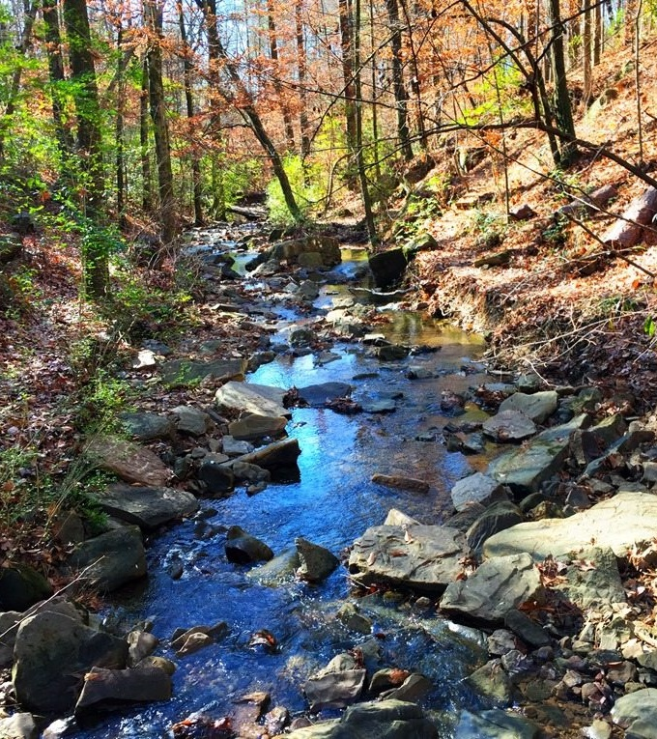
Bra jobbat med quizen!
Gå vidare till del 2 som handlar om att undersöka hur vi i vår arbetsgrupp kan bidra till regionens miljömål.

